Slide 1
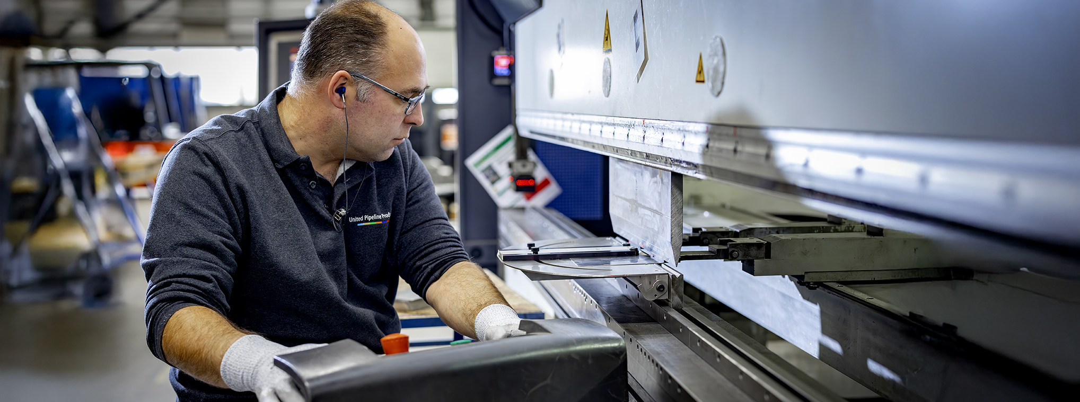
Schulung Arbeitssicherheit und Gesundheitsschutz
Maschinensicherheit: Abkantpresse
Firmenname und Datum

Slide 2

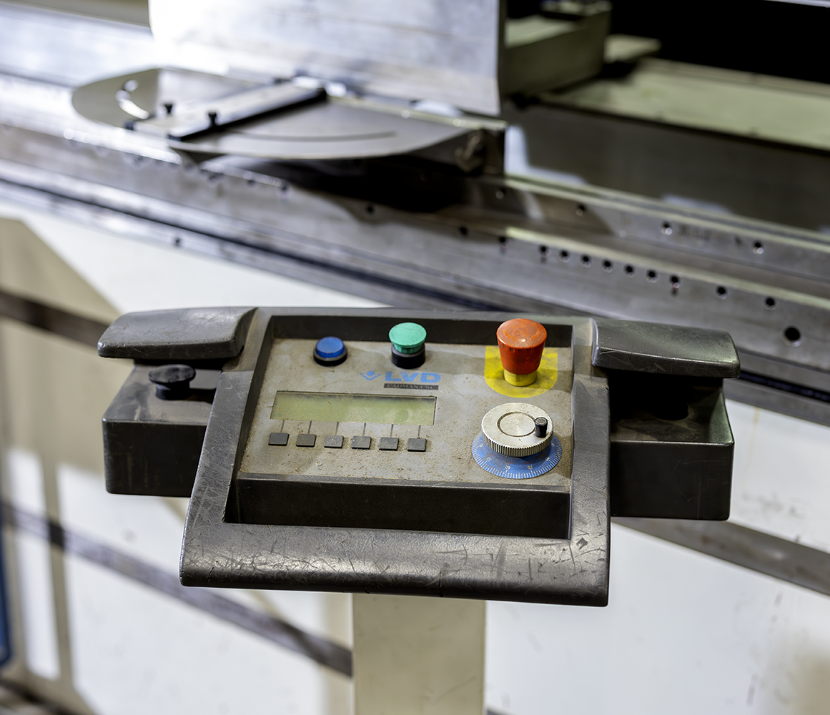
Inhalt
Sicher und gesund arbeiten | Maschinensicherheit: Abkantpresse
Warum diskutieren wir über Maschinensicherheit?
Die 3 häufigsten Unfälle
Sichere Maschine
Was können Sie selbst tun?

Slide 3
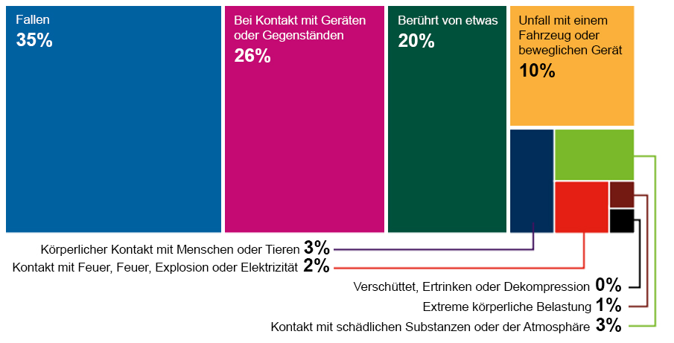
Sicher und gesund arbeiten | Maschinensicherheit: Abkantpresse
Warum diskutieren wir über Maschinensicherheit?
Abgeschlossene Untersuchungen zu Unfällen aus dem Jahr 2023, aufgeschlüsselt nach Unfallarten.
Erheblicher Anteil an der Gesamtzahl der gemeldeten Arbeitsunfälle.
Kontakt mit Arbeitsmitteln bzw. Gegenständen: 26%.
Quelle: Monitor für Arbeitsunfälle (Monitor Arbeidsongevallen) 2023 – Niederländische Arbeitsaufsichtsbehörde
Notes:
https://www.nlarbeidsinspectie.nl/publicaties/rapporten/2024/08/26/monitor-arbeidsongevallen-2023
Die Unfallart „Kontakt mit Arbeitsmitteln oder Gegenständen“ kommt in der Industrie häufig vor (42 % der Unfälle in diesem Sektor). Die meisten Unfälle betreffen Unfälle, bei denen das Opfer mit beweglichen Teilen einer Maschine in Berührung kommt (69 %).

Slide 4
Keine Schutzeinrichtung.
Sicher und gesund arbeiten | Maschinensicherheit: Abkantpresse
Warum diskutieren wir über Maschinensicherheit?
Ursache für den Kontakt mit beweglichen Teilen:
Schutzeinrichtung ist vorhanden, aber nicht ausreichend effektiv
Abnehmen der Schutzeinrichtung.
Falsche Handhabung.

Slide 5
Fußsteuerung: Hände in der Gefahrenzone.
Sicher und gesund arbeiten | Maschinensicherheit: Abkantpresse
Unfälle bei der Benutzung einer Abkantpresse: Die 3 häufigsten
Unzureichende Kommunikation bei der Zusammenarbeit von 2 Personen an einer Abkantpresse.
Nachspannen (Korrektur der Lage des Werkstücks während des Betriebs der Abkantpresse).
Schwere und dauerhafte Verletzungen: Amputation und Frakturen von Fingern oder Fingerkuppen mit daraus resultierendem Funktionsverlust.

Slide 6
Prüfen Sie, ob:
Sicher und gesund arbeiten | Maschinensicherheit: Abkantpresse
Sichere Maschine
die Seitenkanten der Abkantpresse abgedeckt sind;
die Rückseite der Abkantpresse abgedeckt ist;
die Abkantpresse mit einem Lichtvorhang, einer Laserstrahlsicherung, einer Zweihandsteuerung mit Stütze oder einer anderen geeigneten Sicherheitseinrichtung ausgestattet ist - siehe 5xbeter-Sicherheitstest.
der Notausschalter während des Betriebs sofort zugänglich ist.
Netzkabel, Stecker und Anschlüsse unbeschädigt sind.
Notes:
Die Art des Schutzes hängt teilweise vom Baujahr der Maschine ab, siehe hierzu den 5xBeter Verbesserungscheck.

Slide 7
Sicher und gesund arbeiten | Maschinensicherheit: Abkantpresse
Was können Sie selbst tun?
Verwenden Sie eine Abkantpresse nur, wenn Sie dafür entsprechend qualifiziert sind.
Verhindern Sie das Einziehen von Kleidung, Schmuck und Haaren.
Lassen Sie keine Sicherheitsvorkehrungen aus.
Testen Sie die Sicherheitseinrichtungen und den Notausschalter.
Sollten Schutzmaßnahmen fehlen oder ausgelassen worden sein, diskutieren Sie dies mit Ihrem Vorgesetzten.
Beachten Sie die Quetschgefahr zwischen dem gebogenen Produkt und der Abkantpresse (sekundäre Quetschgefahr).
Beginnen Sie nicht mit der Arbeit, wenn Sie Zweifel an der Sicherheit der Maschine haben. Diskutieren Sie dies
mit Ihrem Vorgesetzten.
Sorgen Sie beim Biegen mit mehreren Personen für eine gute und klare Kommunikation!

Slide 8

Sicher und gesund arbeiten | Maschinensicherheit: Abkantpresse
Fragen?
info@5xbeter.nl | www.5xbeter.nl

Slide 9
Sicher und gesund arbeiten | Maschinensicherheit: Abkantpresse
Brauchen Sie Hilfe?
Besprechen Sie dies mit Ihrem Vorgesetzten oder wenden Sie sich an den Präventionsbeauftragten.
Wenden Sie sich an einen Trainer von 5xbeter: www.5xbeter.nl
Oder rufen Sie die KOSTENLOSE Hotline an: 0800 – 55 55 005
info@5xbeter.nl | www.5xbeter.nl

